Slide 1
Frank Michael

Slide 2



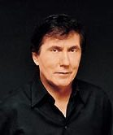
Frank Michael
Toutes les femmes
sont belles
Je vais timer
Je reviens chez nous
Son tutte belle
Cet homme
Prendre un enfant
Reviens
Rue des amours
Mama mia
Combien des roses
Bonheur vole
I love you
Thank you Elvis
www.yatata-blog.eu

